Slide 1
09_1 Depth Testing
Computer Graphics

Slide 2
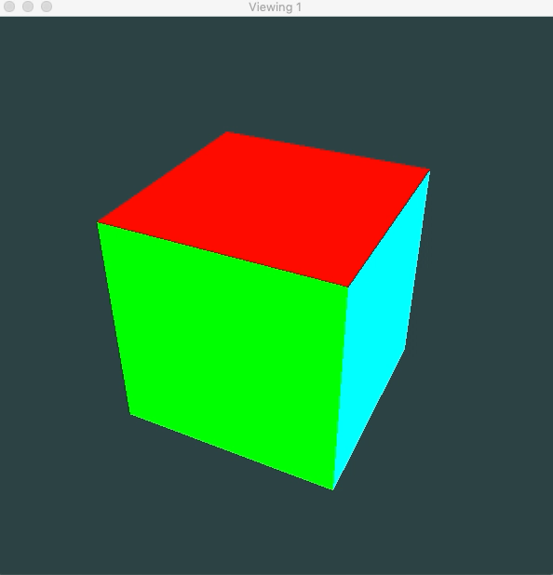
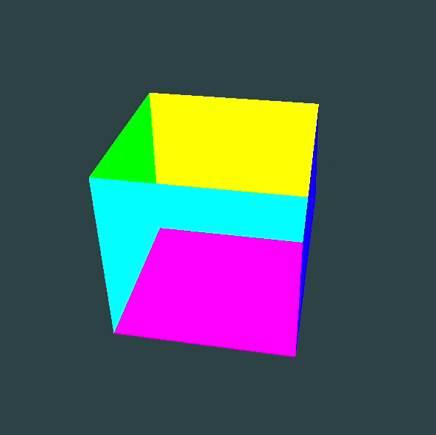
We’re using DEPTH TEST for 3D Rendering
For 3D rendering
gl.enable(gl.DEPTH_TEST);
gl.clear(gl.COLOR_BUFFER_BIT | gl.DEPTH_BUFFER_BIT);
with
Depth Test
<video>
without
Depth Test
<video>
Notes:
우리는 3D 물체를 그릴 때 depth testing을 사용하고 있습니다. 카메라에서 볼 때, 뒤쪽에 위치하는 부분이 앞에 있는 부분으로 가려졌을 때 안보이게 하는 것입니다.
먼저 WebGL 명령어 gl.enable(gl.DEPTH_TEST)로 depth testing을 활성화 하고,
또 render 함수에서 clear 할 때마다 color buffer 뿐만 아니라 depth buffer도 함께 clear하도록 하고 있습니다.
그렇게 해서, depth testing을 활성화 했을 때 자연스러운 3D 물체를 이 비디오 에서처럼 볼 수 있게 됩니다.
그러나 depth testing을 적용하지 않으면 앞뒤 면들이 구분이 되지 않고 나중에 그린 primitive가 이전에 그린 primitive를 무조건 overwrite하기 때문에 이상한 그림이 그려지게 됩니다. 이 비디오가 그것을 나타내고 있습니다.

Slide 3
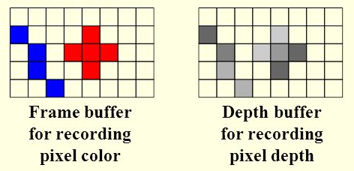
Z-Buffer Algorithm - 1
= Depth-Buffer algorithm
Edwin Catmull (1974)
Easy to implement
Z-buffer is like a frame buffer, contain depths
But Z-buffer $≠$ frame buffer
Notes:
이제 hidden surface 알고리즘 중에 가장 유명한 Z-buffer 알고리즘에 대해 알아보려 합니다. Z-buffer 알고리즘은 depth-buffer 알고리즘이라 불리기도 합니다.
Edwin Catmull이 1974년에 처음 제안하였습니다.
구현하기가 매우 쉬운 편입니다.
여기서, Z-buffer는 frame buffer와 비슷하지만, pixel color대신에 그 pixel에서의 depth를 가지고 있습니다. 그림에서 보면 color를 가지고 있는 frame buffer와 동일한 형태의 z-buffer가 있습니다. 여기서 z 값은 view transformation이 된 후 view space (camera space, eye space)에서의 z 값을 말합니다. 그러니까 point의 z 값이 작으면 camera에 더 가까이 있고, 크면 camera로 부터 멀리 있습니다.
그러나 Z-buffer는 frame buffer와는 물리적으로 다른 공간에 위치하고 있습니다.

Slide 4
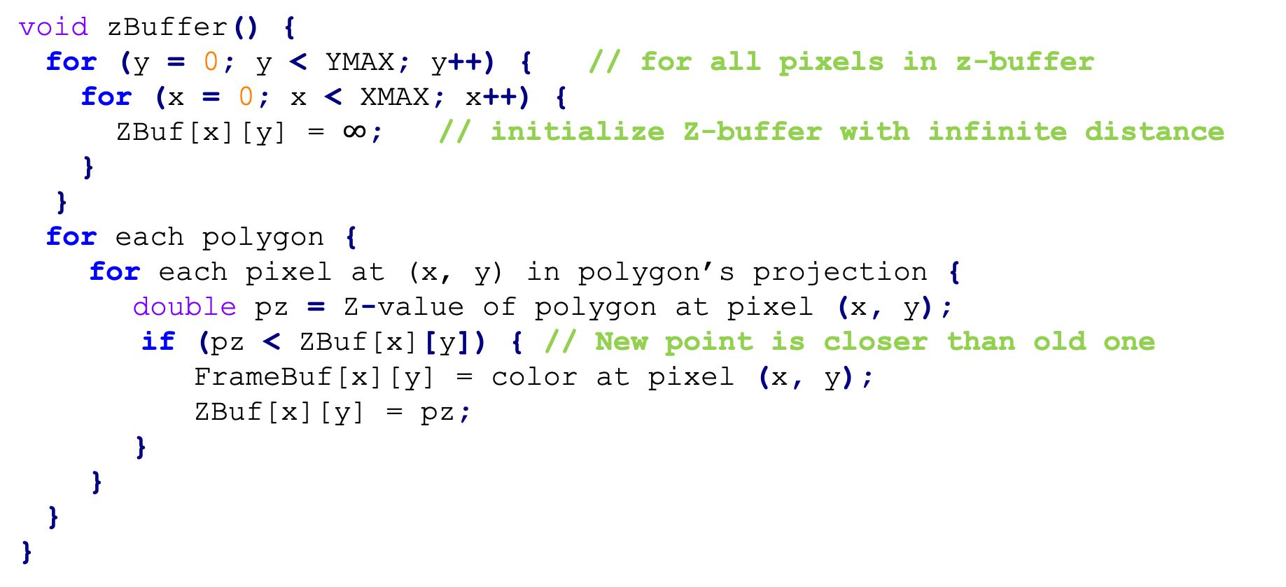
Z-Buffer Algorithm - 2
void zBuffer() {
for (y = 0; y < YMAX; y++) { // for all pixels in z-buffer
for (x = 0; x < XMAX; x++) {
ZBuf[x][y] = $∞$; // initialize Z-buffer with infinite distance
}
}
for each polygon {
for each pixel at (x, y) in polygon’s projection {
double pz = Z-value of polygon at pixel (x, y);
if (pz < ZBuf[x][y]) { // New point is closer than old one
FrameBuf[x][y] = color at pixel (x, y);
ZBuf[x][y] = pz;
}
}
}
}
// this is what gl.clear(gl.DEPTH_BUFFER_BIT) does
Notes:
"Z buffer algorithm"의 첫 부분에서는 먼저 전체 Z buffer의 내용을 무한대로 초기화 합니다. Z buffer 값인 깊이는 camera로 부터의 거리를 말하므로, 무한대의 Z 값은 카메라로 부터 매우 먼 위치를 뜻합니다. 때문에, 이후에 출현할 다른 어떤 물체도 무한대의 깊이 보다는 더 카메라에 가까울 수 있겠죠. glClear(GL_DEPTH_BUFFER_BIT)가 바로 이 initialization을 실행합니다.
초기화를 끝내고, 각 polygon들을 projection하여 차지하는 pixel 좌표 (x,y) 에 대해 해당하는 object의 z 값인 "pz"를 고려합니다.
만일 pz 값이 현재 ZBuf[x][y] 보다 더 작다면, 지금 이 polygon이 camera에 더 가까이 있다는 뜻입니다. 그렇지 않다면 이전에 그려진 것이 Camera에 더 가깝다는 뜻이 됩니다.
더 작은 이 경우, FrameBuf[x][y]를 이 새 object의 color로 칠하고,
ZBuf[x][y]도 pz 값으로 update 해 줍니다.

Slide 5
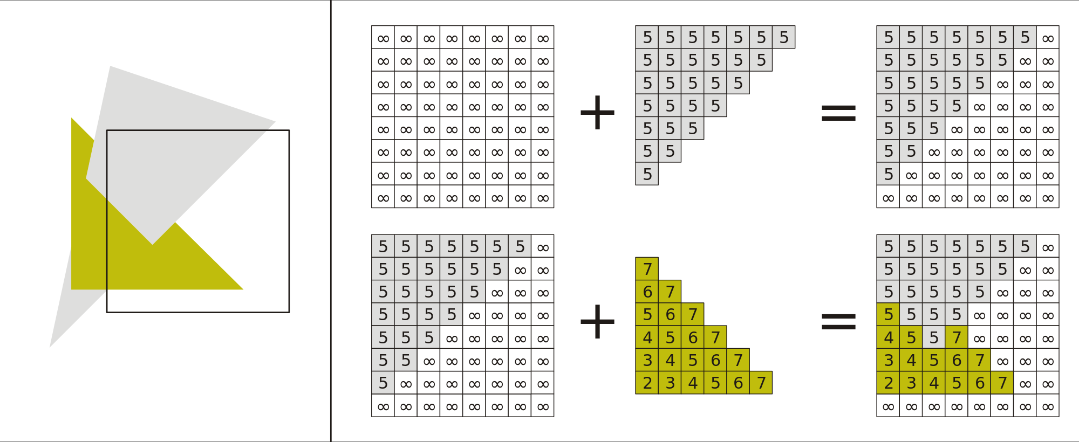
Example
https://commons.wikimedia.org/wiki/File:Z-buffer.svg
Notes:
그림으로 이해하는 것이 더 쉬울 것 같습니다. 회색 삼각형이 먼저 projection되어 그려지고, 녹색 삼각형이 그 후에 그려지는 경우를 고려해 봅시다.
처음에 Z-buffer는 무한대 값들로 초기화 되어 있습니다.
여기에 회색 삼각형이 projection되는데, 그 깊이인 Z값이 모두 5로 동일합니다. 5는 무한대보다 작으므로 카메라에 더 가까이 있습니다. 따라서 현재 Z-buffer 내용은 맨 오른쪽 처럼 됩니다.
이제 녹색 삼각형이 그 후에 그려집니다. 녹색 삼각형은 약간 기울어있어서 카메라로 부터의 거리인 Z값이 2부터 7까지 다양하게 보입니다.
Z-buffer의 현재 값들과 비교해서 녹색 삼각형이 더 작은 Z 값을 갖는 경우, pixel에는 녹색이 칠해지면서 Z-buffer값도 바뀌게 됩니다.

Slide 6
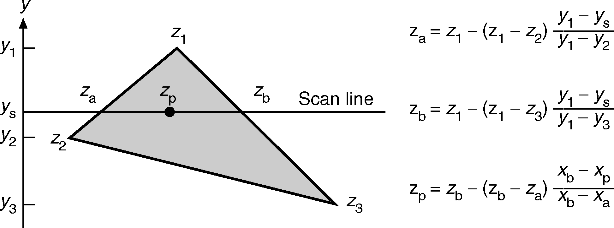
Scan Converting Z-values
Assume we have z coordinates of three vertices z₁, z₂, and z₃.
Z values of z_{a} , z_{b} (intersection between edges and scan line): interpolation from z₁, z₂, and z₃.
Z values of z_{p} (point inside the polygon on the scan line): interpolation from z_{a} and z_{b}.
Notes:
Polygon의 Z-value를 scan conversion하는 과정을 살펴보도록 하겠습니다. 먼저 삼각형의 세 vertex에 z1, z2, z3가 주어졌다고 가정합니다.
하나의 scan line과 두 edge가 만나는 pixel들에서의 z value인 Za와 Zb는 z1, z2, z3로 부터 interpolation하여 이와 같이 계산할 수 있습니다.
마지막으로 scanline 중간의 특정 pixel 에서의 z value인 Zp 값은 같은 방식으로 Za와 Zb를 interpolation하여 계산할 수 있습니다.

Slide 7
Z-Buffer Advantages
Advantages
Cheap and fast to implement in HW
No pre-processing, No sorting
99% of modern graphics HW have this architecture
Notes:
Z-buffer의 장점을 살펴보죠.
먼저 계산이 간단하고 매우 빠르며, 하드웨어로 구현하기 쉽습니다.
복잡한 프리프로세싱이나 sorting등이 필요없습니다.
때문에, 현재 거의 모든 graphics 하드웨어들은 Z-buffer 알고리즘을 장착하고 있습니다.

Slide 8
Z-fighting
When two planes or triangles are so closely aligned to each other that the depth buffer does not have enough precision to figure out which one of the two shapes is in front of the other.
Two shapes continually seem to switch order which causes weird glitchy patterns.
http://ko.esotericsoftware.com/forum/Z-Fighting-bug-on-Unity-5-5-7623
Notes:
두 개의 평면 또는 삼각형이 서로 너무 가깝게 겹쳐서 정렬되어있을 때 z-buffer에 두 가지 모양 중 어느 것이 다른 앞의 모양인지 알아내는 데 필요한 정밀도가 충분하지 않습니다.
두 가지 모양이 계속해서 이상한 글리치 패턴을 일으키며 순서를 바꾸기도 하는 것처럼 보이는 이러한 현상을 z-fighting이라 부릅니다.

